Slide 1
LI4 – Objetivos Quinzenais 13/03

Slide 2
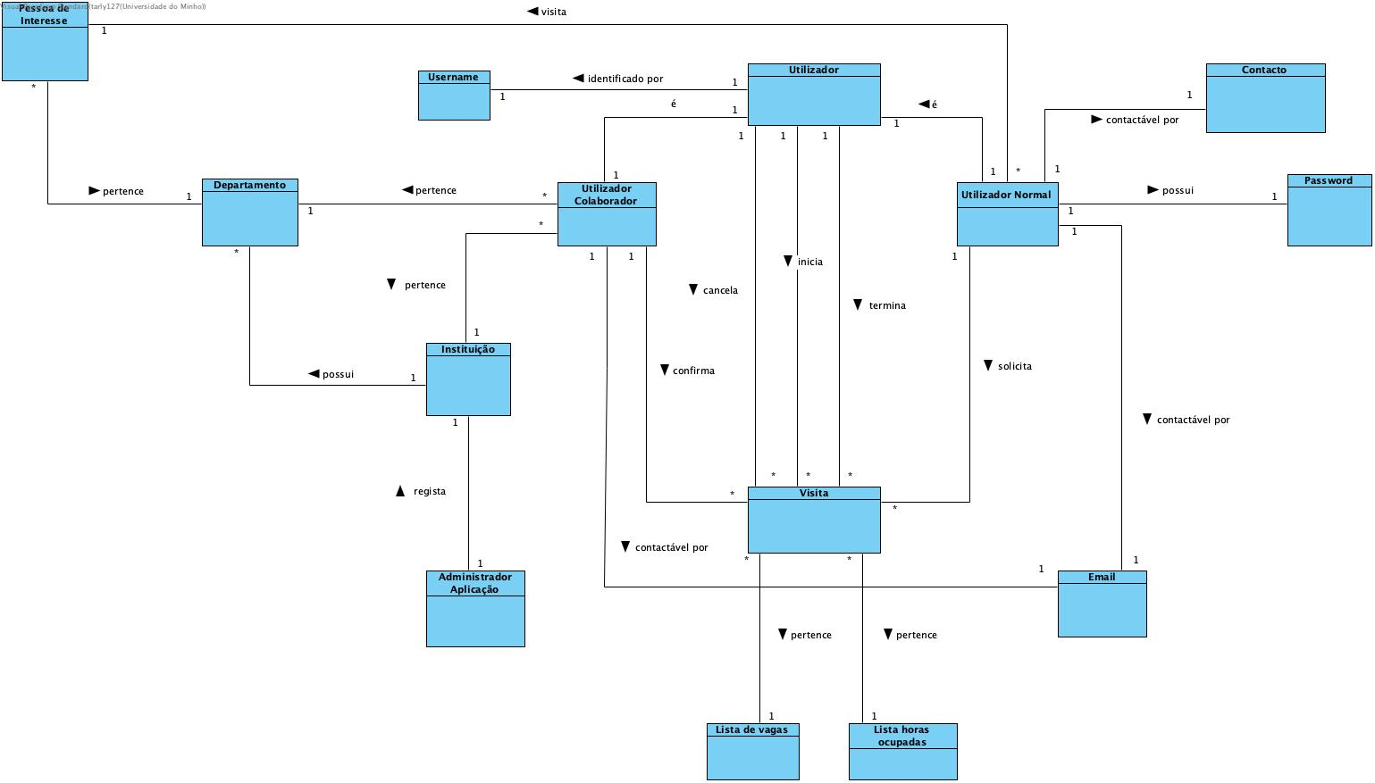
Modelo de Domínio

Slide 3
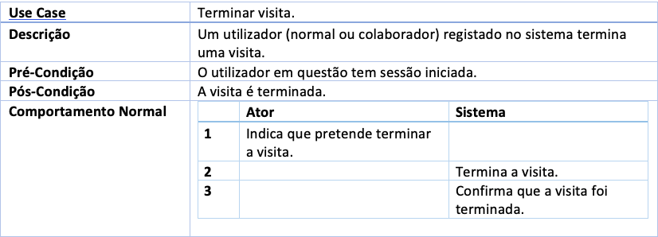
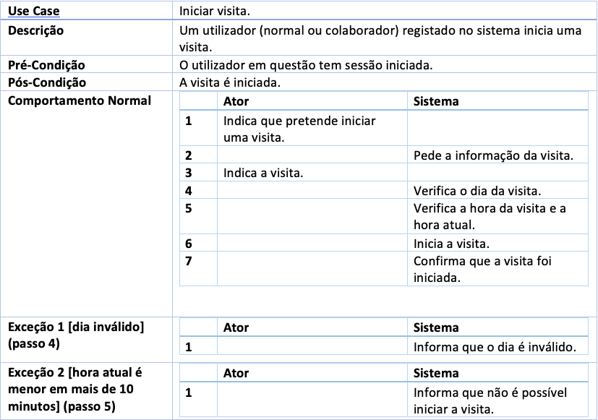
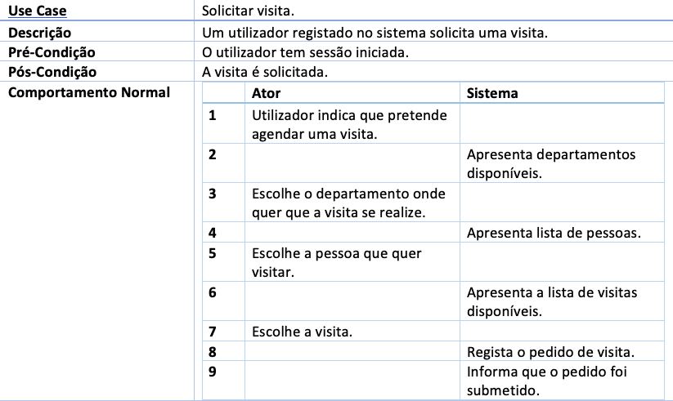
Use Cases Atualizados
Devido às alterações que fizemos ao diagrama de classes, foi necessário alterar o Use Case “Solicitar Visita” e adicionar dois Use Cases novos, “Iniciar Visita” e “Terminar Visita”.

Slide 4
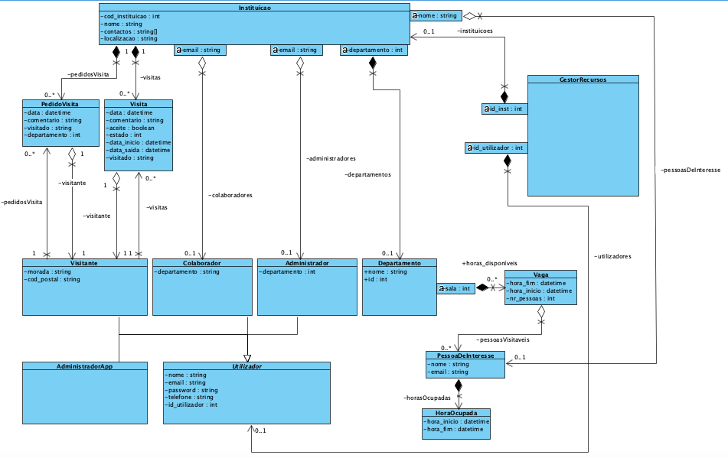
Diagrama de Classes Atualizado

Slide 5
Diagrama de Classes Atualizado
Tendo em conta as ideias de podermos marcar uma visita a uma pessoa em específico e os departamentos terem horários específicos, o Diagrama de Classes teve de ser repensado. Como tal, foram adicionadas as classes Departamento, Vaga, PessoaDeInteresse, HoraOcupada. O departamento tem determinadas horas vagas, em que se pode marcar uma reunião, sendo que essas horas vagas estão associadas a pessoas de interesse, que não são utilizadores da aplicação, mas sim pessoas que podem ser visitadas a essa hora. Essas pessoas, por sua vez, têm certas horas ocupadas, relacionadas com as vagas. Ou seja, se o departamento tiver uma certa hora vaga registada com uma certa pessoa de interesse, se essa pessoa de interesse por sua vez tiver essa hora ocupada, não poderá ser marcada uma reunião com essa pessoa.

Slide 6
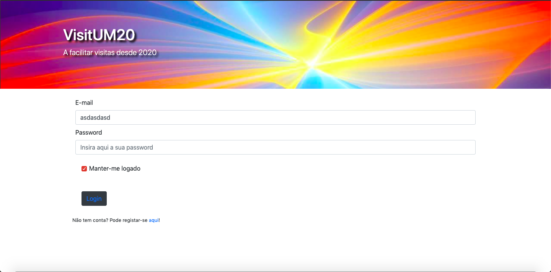
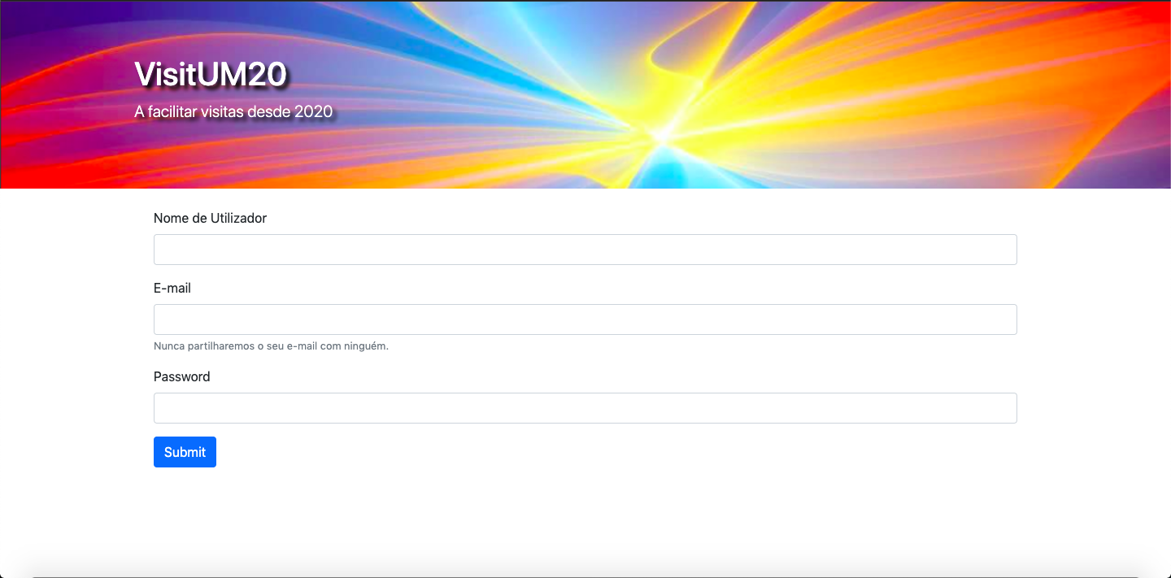
Ativação da Tecnologia – Javascript e React
<- Formulário de Login
Formulário de Registo ->

Slide 7
Ativação da Tecnologia – Javascript e React
Para começar a utilizar a tecnologia para o Front End, começamos por fazer os formulários de Login e Registo. Estes têm hyperlinks funcionais, sendo que o Submit no formulário de registo não funciona. No entanto, o botão Login envia para um protótipo muito básico da página inicial do site, e a ligação “aqui” na opção de registo leva ao formulário de registo, sendo este ainda básico sem todas as informações. Para testar isto, é necessário estar na diretoria do projeto na bash e correr o comando npm start, e o site abrir-se-á em localhost:3000. Todo o código fonte referido encontra-se no Git em /Codigo/FrontEnd/src.

Slide 8
Ativação da Tecnologia – C#
Para a ativação da tecnologia para o Back End, nós traduzimos as classes no Diagrama de Classes para C# e criamos a classe Conexao para estabelecer a ligação com a Base de Dados em MySQL. Todo o código fonte em C# feito nesta fase está no repositório do GitHub em /Código/BackEnd.

Slide 9
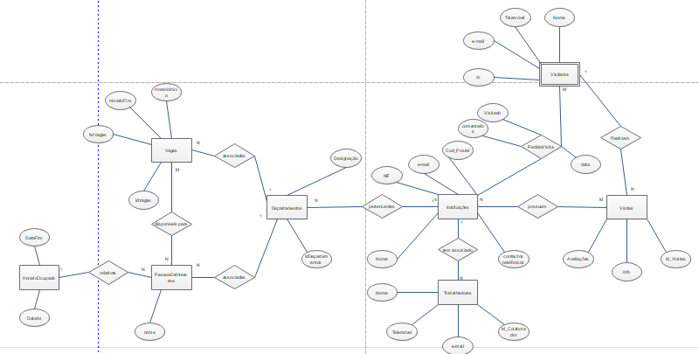
Modelo Conceptual

Slide 10
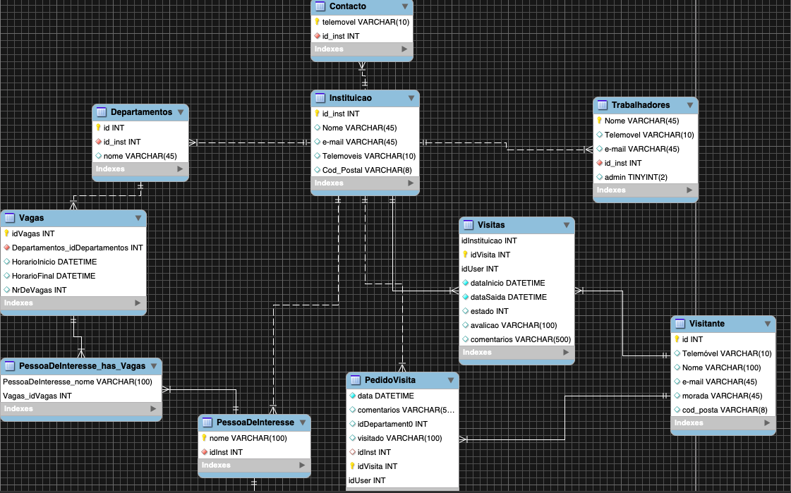
Modelo Lógico

Slide 11
Modelo Físico
Após a ligação à base de dados, foi gerado o Modelo Físico correspondente ao Diagrama EER que se encontra no diapositivo anterior. Todo o código foi gerado pelo MySQL através da feature de forward engineer. O código fonte encontra-se no repositório Git na diretoria BD em ModeloFisico.sql.

Slide 12
Definição de objetivos para 27/03
Para as próximas duas semanas, temos delineado o desenvolvimento do Back End e da Camada de Dados. Como tal, o Peter e o Eduardo ficarão encarregues de trabalhar na Camada de Dados, e o João, o Pedro e a Rita trabalharão no Back End. Como tal, esperaremos daqui a duas semanas apresentar alguma da algoritmia relacionada com o Back End, bem como a ligação perfeitamente funcional à base de dados em SQL.

